Slide 1
بَيْنَ خَالِد وَعُمَر
Dr. Ehab Atta

Slide 2
2- الرُّكُوعُ وَالسُّجُود
3- بَيْنَ خَالِد وَعُمَر
1- الكَسْبُ الحَلالُ فِي الإِسْلامِ
4- أَجْمَعُ الحَطَب
5- الطَّاعَة
6- الأُخُوَّةُ فِي اللهِ
7- الرَّسُولُ مُحَمَّدٌ صَلَّى اللهُ عَلَيْهِ وَسَلَّمَ

Slide 3
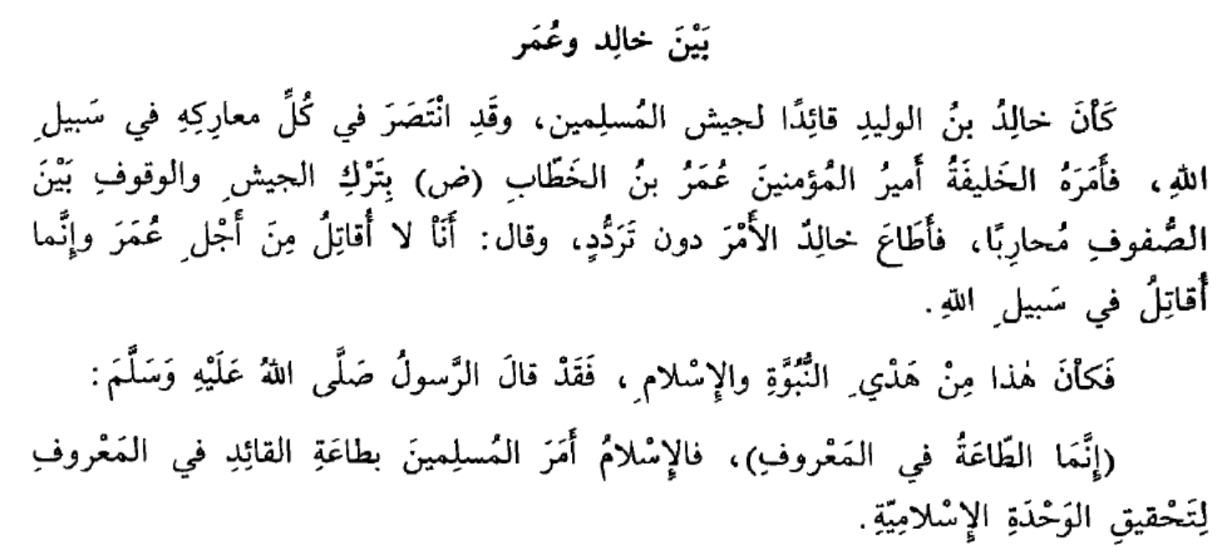

Slide 4
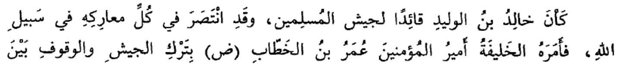

Slide 5
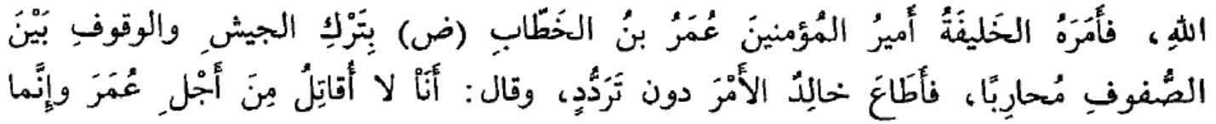

Slide 6
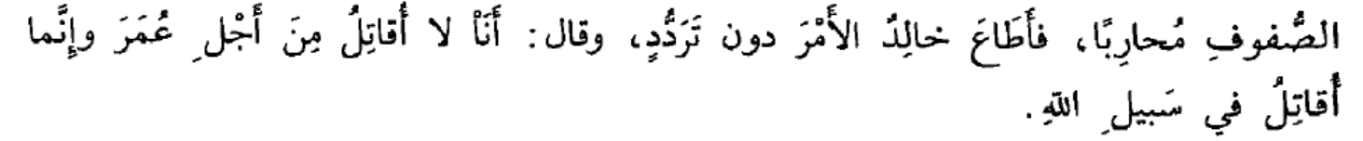

Slide 7


Slide 8
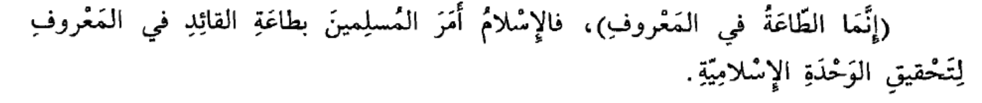

Slide 9
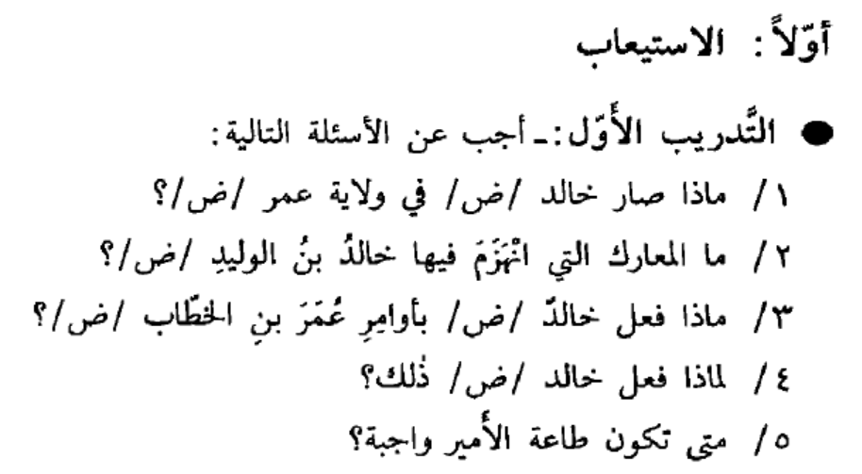

Slide 10
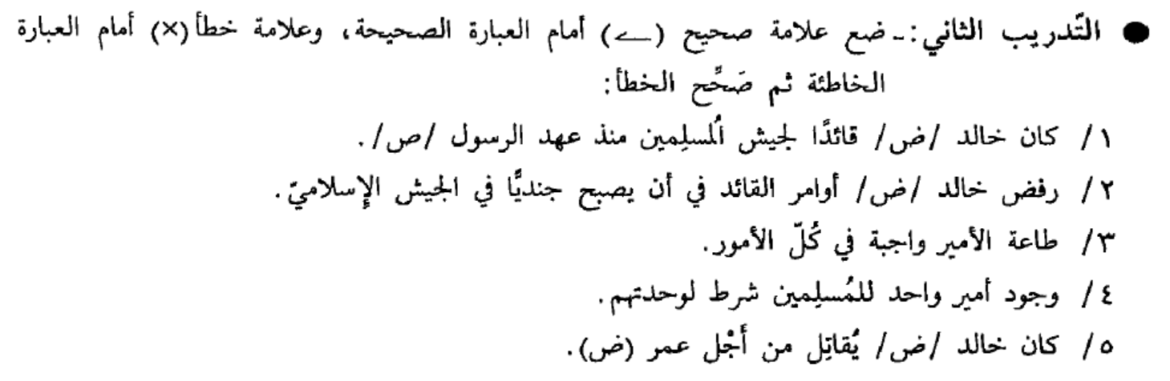

Slide 11
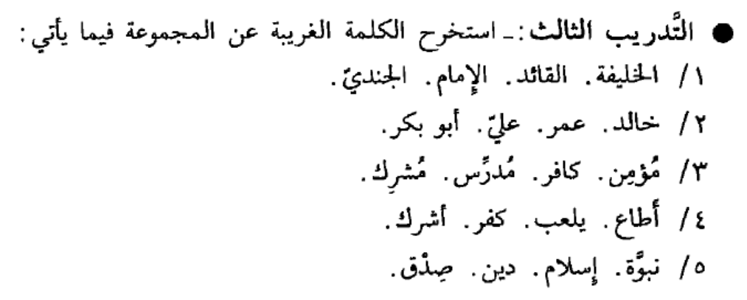

Slide 12
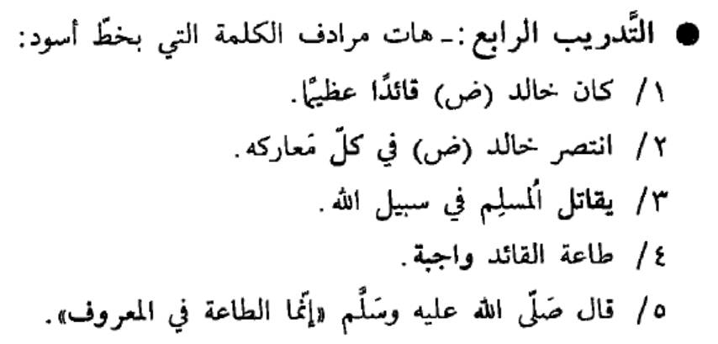

Slide 13
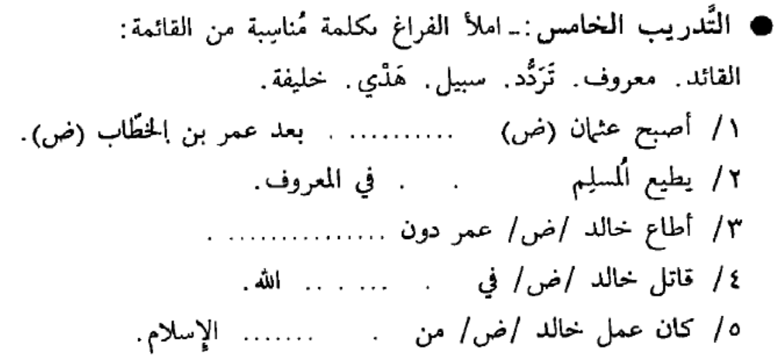

Slide 14
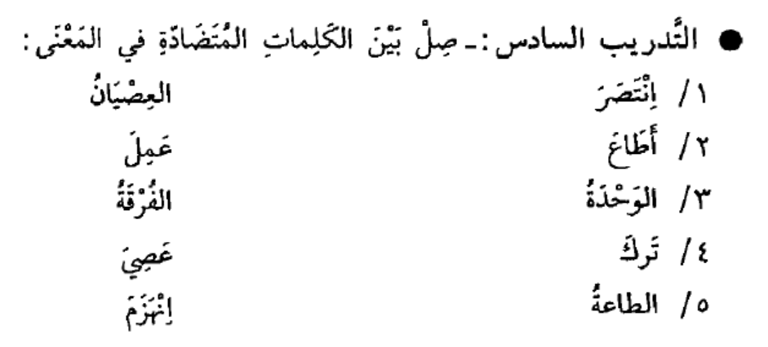

Slide 15


